Slide 1
VIẾT HÓA ĐƠN THEO LOG VÒI BƠM PHẦN MỀM QUẢN LÝ BÁN LẺ XĂNG DẦU – EGAS

Slide 2
NỘI DUNG
I. Nguyên tắc chung
II. Thiết lập tham số
III. Nghiệp vụ
IV. Quy trình ca bán hàng và Báo cáo

Slide 3
NỘI DUNG
I. Nguyên tắc chung
0. Một số quy ước
1. Log bơm
2. Chứng từ hạch toán tại EGAS

Slide 4
0. Một số quy ước
Log bơm:
AGAS thu nhận tín hiệu cột bơm
Mục đích: Xuất bán/ Kiểm định/ Khác..
Tên gọi khác: Log/ Log vòi bơm/ Log cột bơm/ Log bán/ Log xuất bán
Số lượng ghi nhận và hạch toán:
Log bơm: 03 số thập phân
Chứng từ hạch toán: 02 số thập phân (Như hiện tại). Triển khai giai đoạn sau chuyển 03 số thập phân

Slide 5
1. Log bơm
Luôn thuộc quản lý của một ca bán hàng (ca của log).
Ca của log được xác định theo ca của theo vòi bơm ngay khi bơm không phụ thuộc vào thông tin thanh toán/ hạch toán
Ca bán hàng của Log bơm và của chứng từ phải trùng nhau
Một log có thể có thể gán 0 - 1 chứng từ (Log bơm Không- Có gán với chứng từ)

Slide 6
2. Chứng từ hạch toán tại EGAS
Gán log:
Áp dụng với XDS, AGAS ghi nhận được log
Tạo chứng từ tại Client EGAS, không bị mất kết nối EGAS - AGAS
Không gán log:
HHK
XDS không có/ mất log/ mất kết nối

Slide 7
2. Chứng từ hạch toán tại EGAS
Một log được gán với duy nhất một hóa đơn. Một hóa đơn gán nhiều nhất 01 log.
Trường hợp hóa đơn được gán nhiều log NSD cần được gán role quyền riêng.
Giá trị hạch toán theo tổng các log và bao gồm tròn log, không cho sửa lại Lượng, Tiền

Slide 8
2. Chứng từ hạch toán tại EGAS
Áp dụng gán Log với các Tcode:
Hóa đơn: Hóa đơn ngay (401, 406, 416, 411)
PXK: E422, 432
Hóa đơn cuối ca: 493
Chốt cột bơm: WS3

Slide 9
NỘI DUNG
II. Thiết lập tham số
1. CHXD sử dụng nghiệp vụ gán Log bơm
2. Thời gian gán Log bơm (TimeLogLock)
3. Số lượng Log bơm hiển thị (MaxUnitLog)

Slide 10
1. CHXD gán Log bơm
Người thực hiện: Piacom
Menu: Hệ thống/ Cấu hình CHXD/ Danh mục CHXD

Slide 11
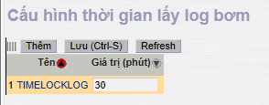
2. Thời gian gán Log bơm
Người thực hiện: VPCTY
Thiết lập cho tất cả các CHXD
Menu: Hệ thống/ Quản trị hệ thống/ Cấu hình thời gian lấy Log bơm
Thiết lập theo từng CHXD (ưu tiên)
Menu: Hệ thống/ Quản trị hệ thống/ Cấu hình thời gian lấy Log bơm - CHXD

Slide 12
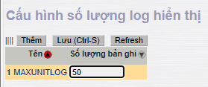
2. Số lượng Log bơm hiển thị
Người thực hiện: VPCTY
Thiết lập cho tất cả các CHXD
Menu: Hệ thống/ Quản trị hệ thống/ Cấu hình số lượng Log hiển thị
Thiết lập theo từng CHXD (ưu tiên)
Menu: Hệ thống/ Quản trị hệ thống/ Cấu hình số lượng Log hiển thị - CHXD

Slide 13
NỘI DUNG
III. Nghiệp vụ
1. Áp ca bán hàng cho vòi bơm
2. Chứng từ gán log bơm
3. Phân loại Log bơm
4. Chứng từ chốt vòi bơm
5. Người mua không lấy hóa đơn

Slide 14
1. Áp ca bán hàng cho Log bơm
Thực hiện: Đầu ca bán hàng
Các bước thực hiện:
Mở ca bán hàng tại EGAS
Kiểm tra đồng bộ ca bán hàng xuống AGAS
Kiểm tra danh sách ca vòi bơm

Slide 15
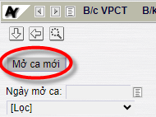
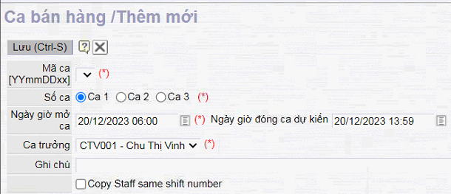
1. Áp ca bán hàng cho vòi bơm
Mở ca bán hàng tại EGAS
Ca bán hàng sau khi được mở tại EGAS được tự động đồng bộ xuống AGAS.
AGAS tham chiếu danh mục Ca bán hàng được đồng bộ từ EGAS để áp ca hiệu lực cho từng vòi bơm (tương tự Áp giá bán cho vòi bơm)
Ca của log bơm theo ca hiệu lực của vòi bơm

Slide 16
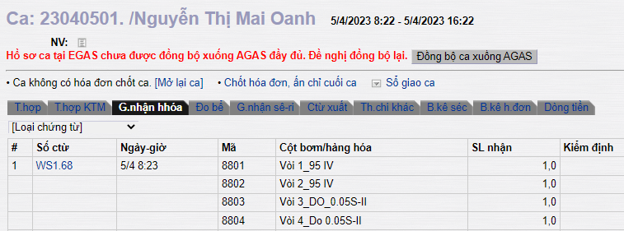
1. Áp ca bán hàng cho vòi bơm
Kiểm tra đồng bộ ca bán hàng xuống AGAS
Ca bán hàng đã đồng bộ sang AGAS
Ca bán hàng chưa đồng bộ sang AGAS

Slide 17
1. Áp ca bán hàng cho vòi bơm
Kiểm tra danh sách ca vòi bơm
Menu: CHXD/ Ca/ Danh sách ca vòi bơm
Ca hiện tại = Mã ca bán hàng hiện tại
ID ca hiện tại = ID ca bán hàng tương ứng với Mã ca

Slide 18
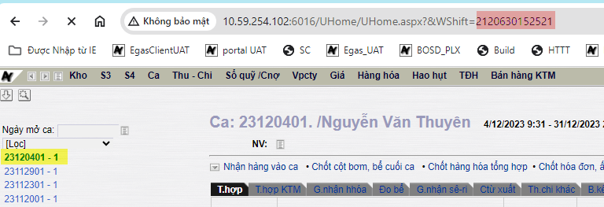
1. Áp ca bán hàng cho vòi bơm
Cách xem mã ca, ID ca bán hàng
Id ca bán hàng
Mã ca bán hàng

Slide 19
1. Áp ca bán hàng cho log bơm
Xóa ca bán hàng
Tại Client: Không cho xóa ca nếu có log bơm
Tại Center: Hệ thống không kiểm soát được log bơm. Vì vậy, không khuyến khích mở ca tại Center

Slide 20
2. Chứng từ gán log bơm
Danh sách Tcode gán log bơm
TT | Loại | Mã | Tên | Gửi log E-Invoice
1 | Hóa đơn ngay – Vãng lai | 401 | Xuất hóa đơn thu tiền mặt | x
2 |  | 406 | Xuất hóa đơn thanh toán bằng thẻ | x
3 |  | 416 | Xuất hóa đơn thanh toán bằng thẻ (giá bán lẻ) | x
4 | Hóa đơn ngay – Công nợ | 411 | Bán công nợ trả chậm kiêm hóa đơn | x
6 | Phiếu xuất kho | E422 | Xuất hộ công ty
 |  | 432 | Xuất nội dụng
 | Hóa đơn sau – Vãng lai | 493 | Người mua không lấy hóa đơn | x
8 | Chốt cột bơm XDS | WS3 | Chốt cột bơm XDS
Tcode: Chỉ Thêm mới/ Xóa. Không cho sửa

Slide 21
2. Chứng từ gán log bơm
Gán log/ nhập Lý do không gán Log vào chứng từ XDS, lưu ý tham số TimeLockLog đối với hóa đơn
Không chốt vòi bơm khi chưa kết thúc ca

Slide 22
2. Chứng từ gán log bơm
Gán Log bơm cho Chứng từ hạch toán:
Gán Log từ màn hình Tcode
Gán Log tại Tab “Log bơm”

Slide 23
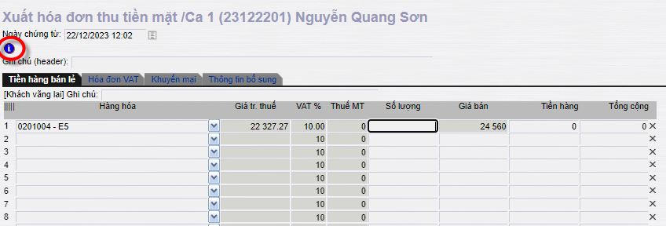
2. Chứng từ gán log bơm - Tcode
Load Log bơm tại màn hình Tcode

Slide 24
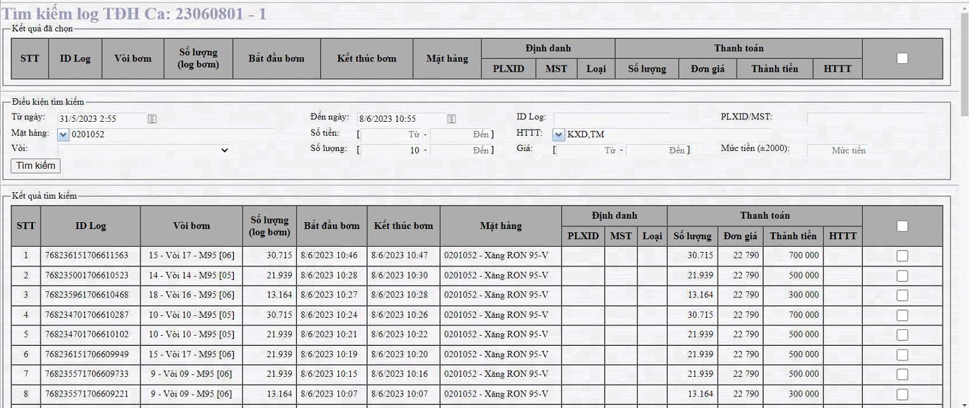
2. Chứng từ gán log bơm - Tcode
Màn hình “Chọn log bơm” gán với các Tcode
Từ ngày : Sysdate – Tham số TimeLockLog
Đến ngày: Sysdate
Số lượng: > 10 lít

Slide 25
2. Chứng từ gán log bơm - Tcode
Màn hình “Chọn log bơm” gán với các Tcode
Bao gồm các log bơm thuộc có mã ca trùng với ca bán hàng và chưa được gán chứng từ
Với hóa đơn: áp dụng tham số TimeLockLog
Lưu ý: Chỉ có thể thao tác với màn hình
Tại Client
Tcode ở trạng thái “Thêm mới”

Slide 26
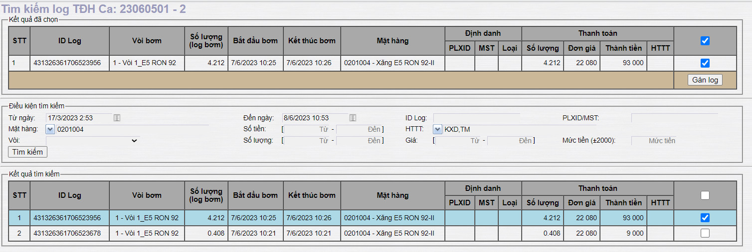
2. Chứng từ gán log bơm - Tcode
Gán Log bơm cho Chứng từ hạch toán

Slide 27
2. Chứng từ gán log bơm - Tcode
Gán Log bơm cho Chứng từ hạch toán
Giao diện chứng từ khi chọn gán Log bơm
Giao diện chứng từ sau khi Lưu

Slide 28
2. Chứng từ gán log bơm - Tcode
Hạch toán chứng từ
Hệ thống tính toán trên cơ sở các log bơm được gán, không cho sửa
Số lượng = Tổng số lượng các log bơm
Tổng tiền = Tổng tiền các log bơm nếu nghiệp vụ có giá là giá bán lẻ tại cột bơm. Nếu giá khác, Tổng tiền = Số lượng * Giá bán (theo hồ sơ giá của nghiệp vụ)
Các thành phần tiền: Như hiện tại
HHK, XDS không gán log: NSD thao tác và hạch toán như hiện tại

Slide 29
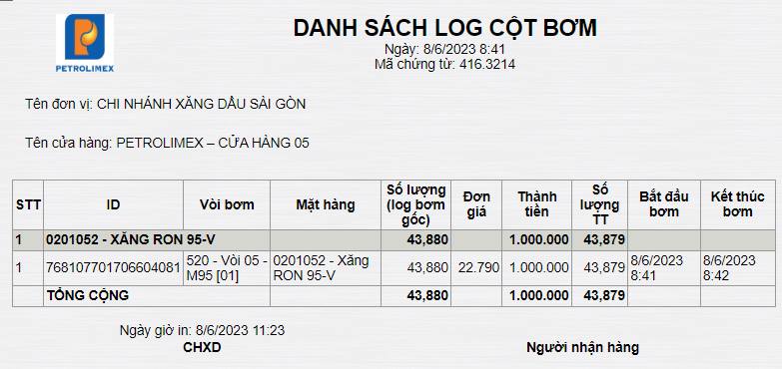
2. Chứng từ gán log bơm - Tcode
Mẫu in “In log bơm” thuyết minh cho chứng từ

Slide 30
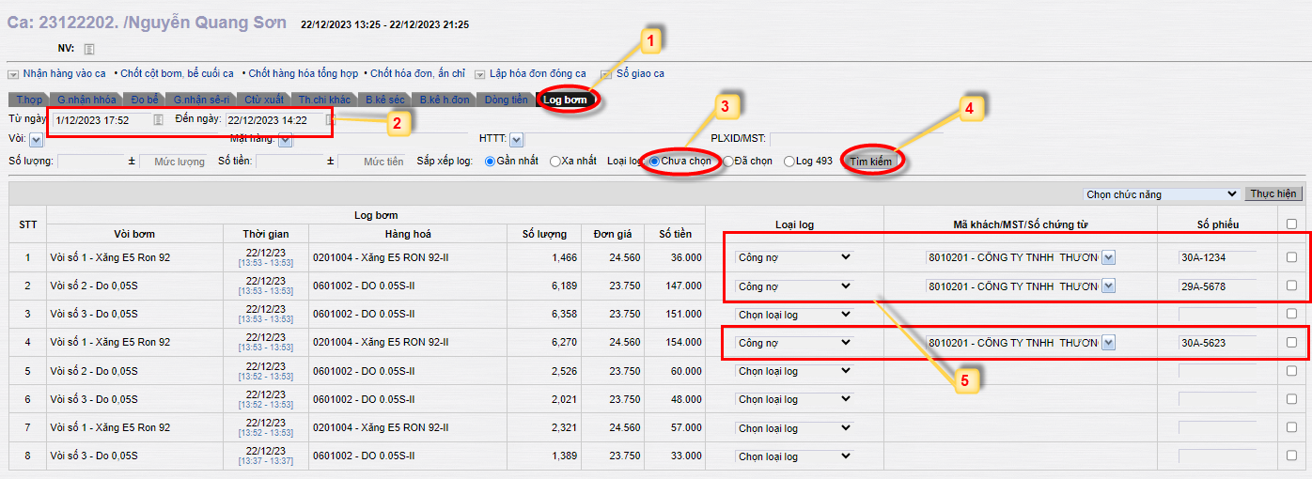
2. Chứng từ gán log bơm - Tab Log bơm
Áp dụng: Xuất nhiều hóa đơn cho khách công nợ
Loại log = Công nợ
Mã khách = Khách được khai báo tại DM khách hàng CTY
Số phiếu = Số phiếu/ Số xe (không bắt buộc)

Slide 31
2. Chứng từ gán log bơm - Tab Log bơm
N: Số chứng từ
RefCode: Mã tra cứu HDDT

Slide 32
2. Chứng từ gán log bơm
Các ràng buộc
Khóa/ Nhả log bơm khi Tạo mới/ Xóa chứng từ
Tại E-Invoice, xem được danh sách log gán kèm nhằm mục đích thuyết minh dựa trên cờ báo log
Cờ gán log khi chứng từ được tạo tại Client
Số lượng log bơm theo từng dòng chứng từ (có giá trị = 0/> 0)
Mất kết nối EGAS - AGAS
Có kết nối nhưng NSD không gán log, hệ thống yêu cầu nhập Lý do

Slide 33
3. Phân loại Log bơm
Phân loại log Kiểm định/ Xuất khác/ Tự kiểm tra
Log được phân loại sẽ được gán trên chứng từ WS3
Log đã được phân loại, không thể thực hiện tìm kiếm tại:
Màn hình “Tìm kiếm log” tại các Tcode
Tab “Log bơm”: Chức năng “Phân loại log”, điều kiện tìm kiếm “Loại log” = “Chưa chọn”
Hủy phân loại nếu không muốn dùng log đã được phân loại

Slide 34
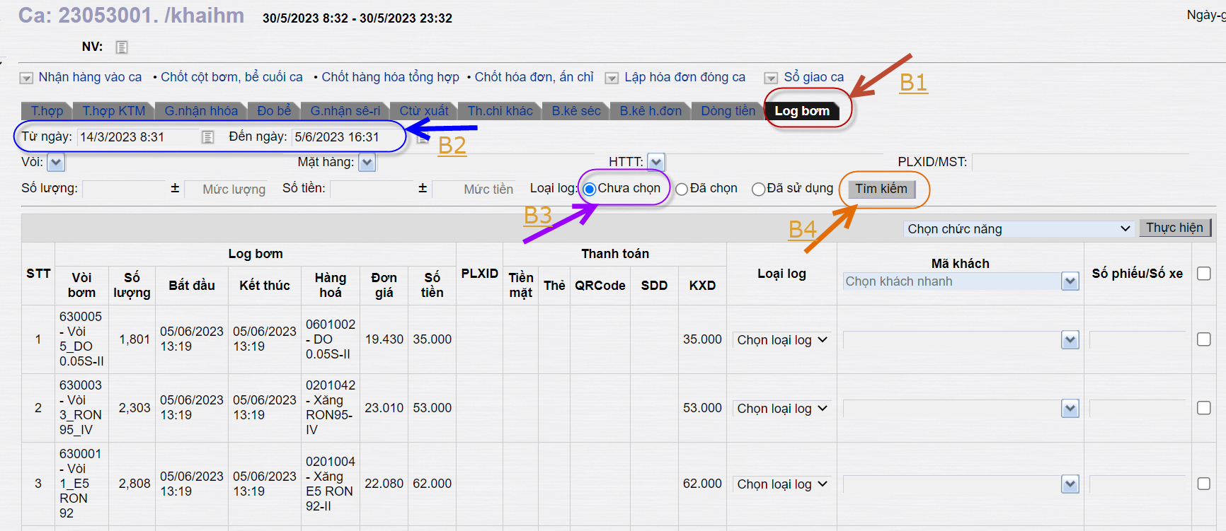
3. Phân loại Log bơm
Tìm kiếm Log bơm

Slide 35
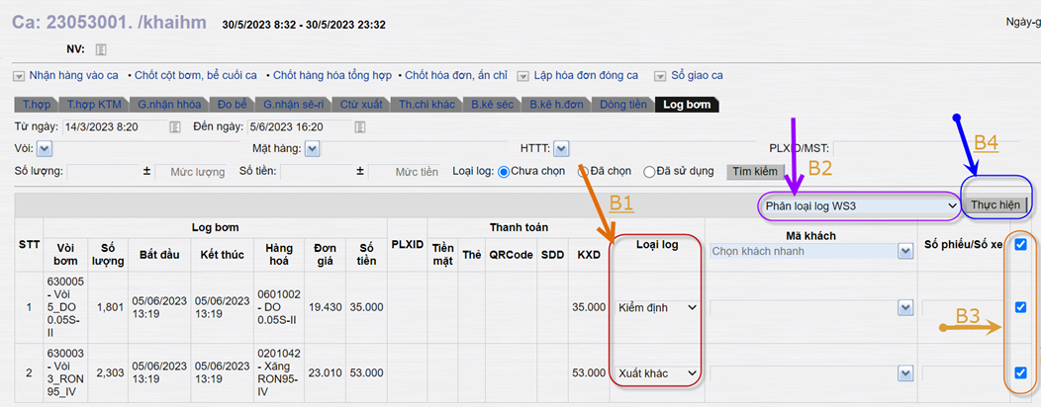
3. Phân loại Log bơm
Phân loại log kiểm định/ Xuất khác/ Tự kiểm tra

Slide 36
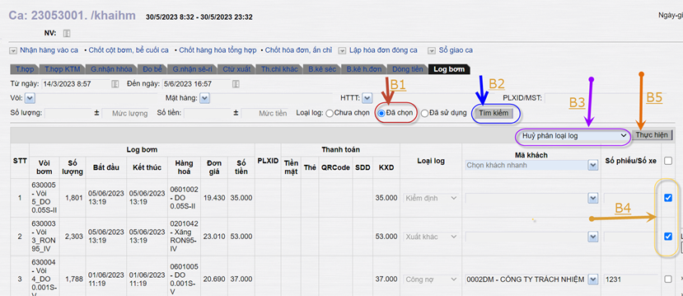
3. Hủy phân loại Log bơm
Hủy phân loại Log

Slide 37
4. Chứng từ chốt vòi bơm
Thực hiện: Cuối ca bán hàng
Các bước thực hiện:
Chốt vòi bơm
Gán log bơm Kiểm định, Xuất khác, Tự kiểm tra sai số
Sử dụng tiện ích “Phân loại” ngay khi phát sinh log
Hoặc gán Log trực tiếp trên chứng từ chốt WS3
Chốt vòi bơm tại Client, hệ thống tự động gửi lệnh cho AGAS để đổi ca của vòi bơm. Chốt vòi bơm tại Center NSD chủ động gửi lệnh tại Client. Không áp dụng với các chứng từ như SR1, KS5,..

Slide 38
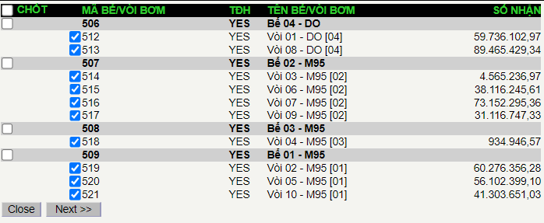
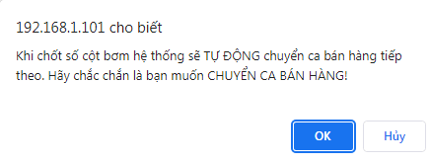
4. Chứng từ chốt vòi bơm
Chốt vòi bơm TĐH
Ngay khi AGAS nhận được lệnh chốt ca từ EGAS gửi, sẽ thực hiện:
Gửi thông tin chốt ca cho EGAS (như trước đây)
Đồng thời đóng ca hiện tại của vòi bơm và chuyển sang ca mới có hiệu lực (nếu có)

Slide 39
5. Người mua không lấy hóa đơn
Nguyên tắc lập 493 – Người mua không lấy hóa đơn
Cho phép xuất 1–nhiều Log bơm cùng một lúc. Mỗi Log bơm tương ứng với một chứng từ 493
Log bơm không hạn chế thời gian TimeLockLog
Số lượng Log bơm hiển thị = tham số MaxUnitLog
NSD có thể thực hiện xuất 493 ở bất kỳ thời điểm nào (điều kiện: Ca bán hàng chưa đóng)
Tất cả các chứng từ 493 trong ca được gom vào một chứng từ có Số chứng từ = 493

Slide 40
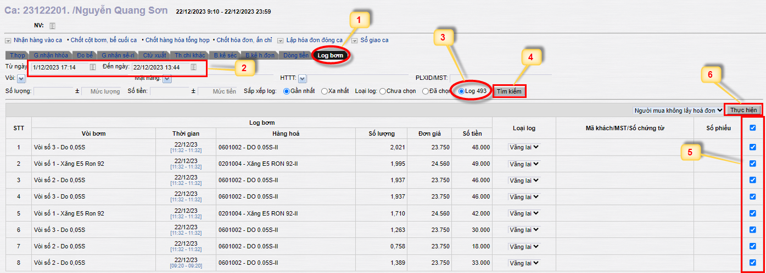
5. Người mua không lấy hóa đơn
Cách thực hiện:

Slide 41
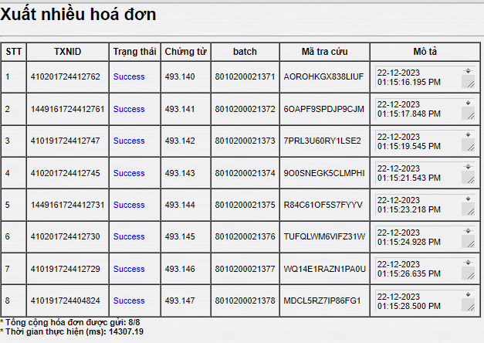
5. Người mua không lấy hóa đơn

Slide 42
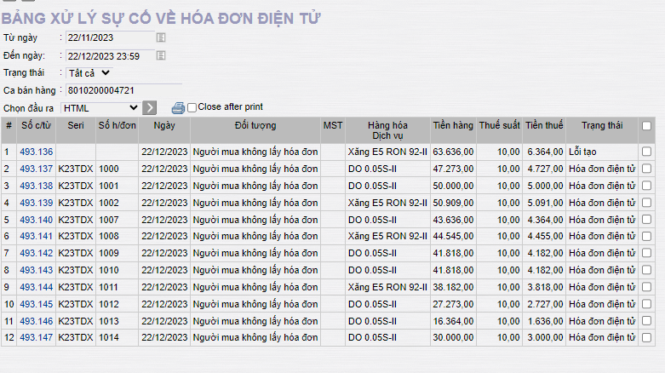
5. Người mua không lấy hóa đơn
Kiểm tra trạng thái hóa đơn
Xử lý lỗi hóa đơn: Như hiện tại

Slide 43
NỘI DUNG
IV. Quy trình ca bán hàng và Báo cáo
1. Quy trình ca bán hàng
2. Báo cáo
3. Xử lý sự cố trong ca

Slide 44
1. Quy trình ca bán hàng
B1: Đầu ca
B2: Trong ca
B3: Cuối ca
B4: Hoàn thiện dữ liệu (nếu có)

Slide 45
1. Quy trình ca bán hàng
B1: Đầu ca
Mở ca bán hàng tại EGAS,
Kiểm tra danh sách ca vòi bơm (Kiểm tra đồng bộ ca bán hàng xuống AGAS)

Slide 46
1. Quy trình ca bán hàng
B2: Trong ca
Thực hiện các Nghiệp vụ bán hàng như hiện tại
Phân loại log – nếu có Kiểm định/Thử máy/Xuất khác
Gán log/ nhập Lý do vào chứng từ XDS, lưu ý tham số TimeLockLog đối với hóa đơn
Không chốt vòi bơm khi chưa kết thúc ca

Slide 47
1. Quy trình ca bán hàng
B3: Cuối ca
B3.1- Chốt số chốt vòi bơm cuối ca:
Gán log vào WS3 (nếu có)
Đồng bộ WS3 của XDS nếu chốt thủ công
B3.2- Mở ca sau – Tương tự B1
Mở ca bán hàng tại EGAS
Kiểm tra danh sách ca vòi bơm (kiểm tra đồng bộ ca bán hàng xuống AGAS)
Cân nhắc thứ tự giữa bước 3.1 và 3.2 tùy CHXD có bán ca tiếp theo ngay không

Slide 48
1. Quy trình ca bán hàng
B4: Hoàn thiện dữ liệu ca trước (nếu chưa đầy đủ)
Hoàn thiện chứng từ đối với khách được xác định
Hoàn thiện chứng từ đối với khách không lấy hóa đơn
Các công việc đối soát, khác: Như hiện tại

Slide 49
2. Báo cáo
Báo cáo kiểm soát chứng từ gán log bơm
 | Tên báo cáo | Đường dẫn
 | Bảng kê hóa đơn lưu hành | Kế toán VpCty/ Bảng kê thuế GTGT/ Bảng kê hóa đơn lưu hành
 | Bảng kê xuất bán hàng hóa | Kế toán VpCty/ Bcáo KD hàng hóa/ Bảng kê xuất bán hàng hóa
 | Nhật ký chứng từ nhập xuất | Kế toán VpCty/ Bcáo KD hàng hóa/ Nhật ký chứng từ nhập xuất
 | Bảng kê Log bơm | Ca bán hàng (Egas Client)
 | Báo cáo bán hàng – Log bơm | Ca bán hàng (Egas Client)

Slide 50
3. Xử lý sự cố trong ca
Chốt ca khi thực tế chưa thực sự sang ca mới
Làm đúng quy trình hướng dẫn về mở ca và chốt vòi bơm
Mở ca mới (tương tự thay đổi giá)
Log bơm có mã ca trống:
Làm đúng quy trình hướng dẫn về mở ca và chốt vòi bơm
Sử dụng chức năng Áp ca thủ công cho log bơm khi cần chuyển Log bơm về đúng ca

Slide 51
3. Xử lý sự cố trong ca
Áp ca thủ công cho Log bơm
Mục đích: Thay đổi ca cho log bơm
Điều kiện thực hiện:
Ca đi và ca đến cần ở trạng thái = Mở ca
Log bơm chưa được gán chứng từ
Quyền thao tác: CHT (được gán quyền CH3)

Slide 52
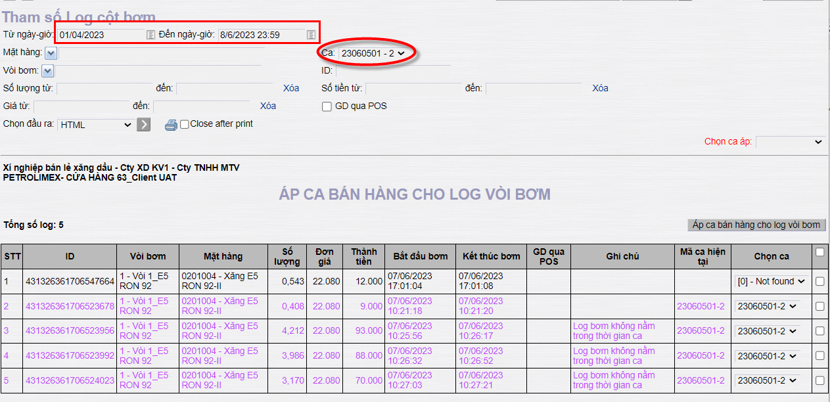
3. Xử lý sự cố trong ca
Áp ca thủ công cho Log bơm

Slide 53
3. Xử lý sự cố trong ca
Mất log bơm/ Mất kết nối EGAS - AGAS:
Nếu khách lấy hóa đơn: Phát hành hóa đơn không gán log, Nhập lý do.
Khách không lấy hóa đơn: Xuất vào Tcode 490/ 493
EGAS Client hỏng: Thực hiện tại EGAS Center

Slide 54
3. Xử lý sự cố trong ca
Thay đổi vòi bơm trong ca bán hàng
B1: Cửa hàng – Trước khi đổi vòi bơm
Chốt vòi bơm → Đóng ca bán hàng→ Mở ca mới (chỉ nhận những vòi bơm không thay đổi)
B2: Văn phòng
Thực hiện đổi vòi bơm: Như quy trình hiện tại
B3: Cửa hàng – Sau khi đổi vòi bơm
Nhận vòi bơm mới vào ca bán hàng
Áp cấu hình bể, vòi bơm thành công

Slide 55
4. Update Agas mới nhất khi có thông báo

Slide 56
Thank you!

